Slide 1


KHỞI ĐỘNG
Start

Slide 2


Nhìn hình – Đoán tên
* Đoán tên vùng, tên đảo
* Đoán tên đặc điểm tự nhiên
* Đoán chủ đề tiết học
Thể lệ:
- Trong vòng 30S, diễn tả bằng ngôn ngữ để cho đồng đội mình đoán ra từ khóa.
- Không sử dụng tiếng Anh, nói lái, sử dụng ngôn ngữ hình thể.
Notes:
Đoán tên nước qua hình dáng lãnh thổ đặc biệt

Slide 3
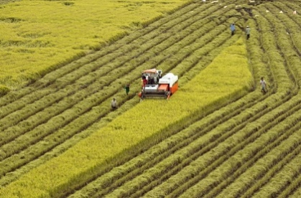
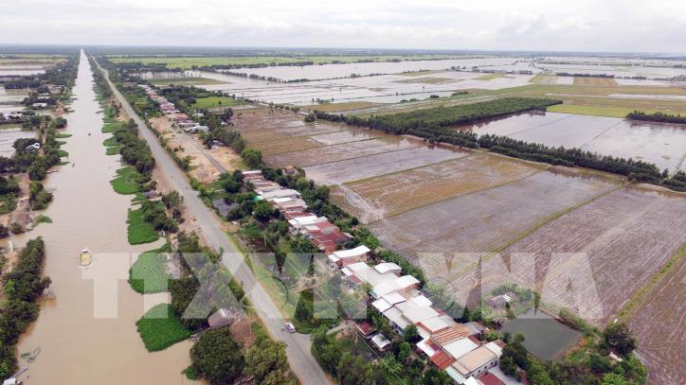
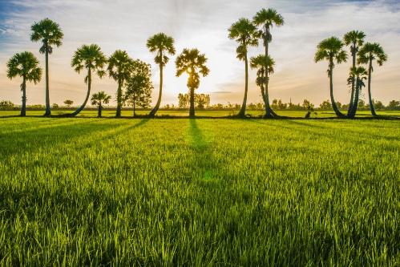
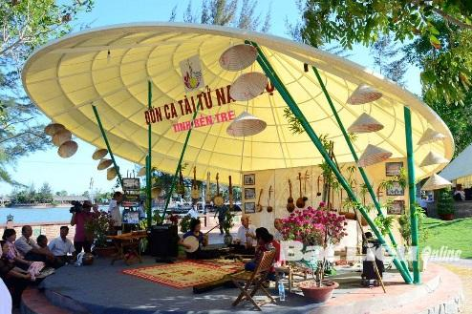
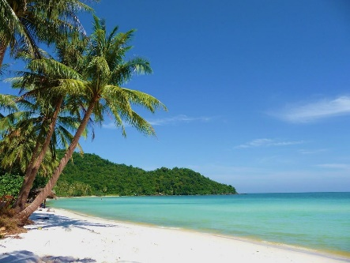
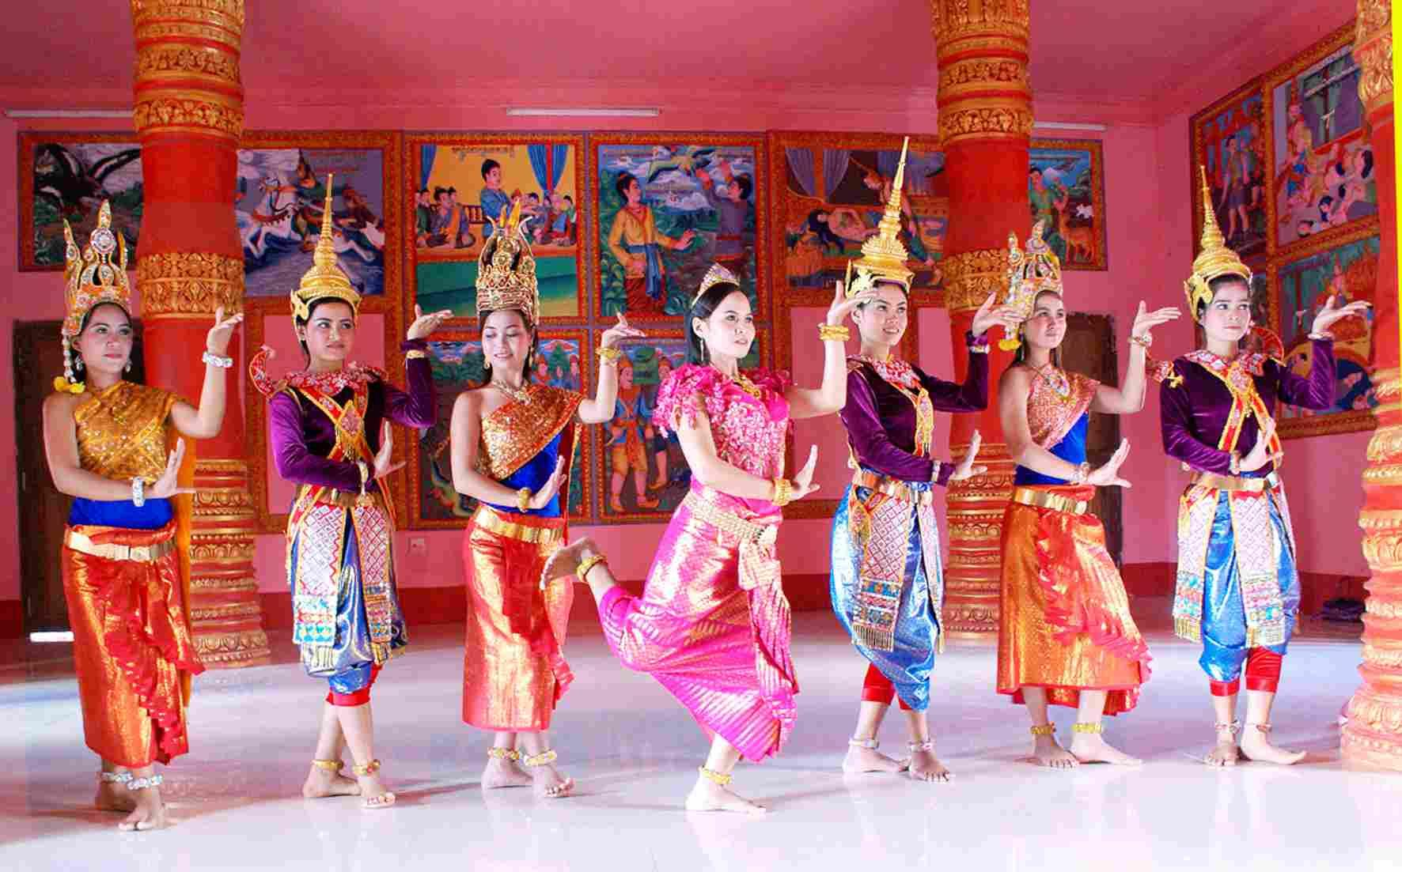

3
Nhìn hình – Đoán tên vùng/ tên ĐẢO/ ĐẶC ĐIỂM TỰ NHIÊN
1
2
1. Đồng bằng…. 2. Loại hình ca nhạc…. 3. Đất…………
4
5
1- ……………
2- ……………..
3- ……………….
4- …………….
5- …………………
1- Đồng bằng song Cửu Long
2- Đờn ca tài tử
3- Đất phù sa
4- Điệu múa Khơ - me
5- Đảo Phú Quốc
4. Dân tộc……. 5. Đảo…….

Slide 4
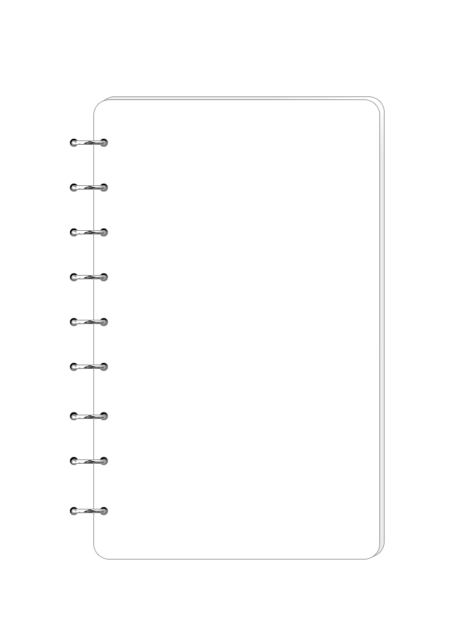
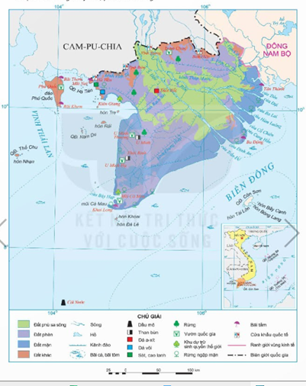
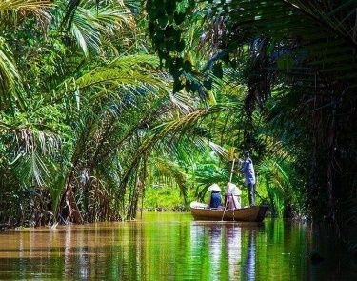
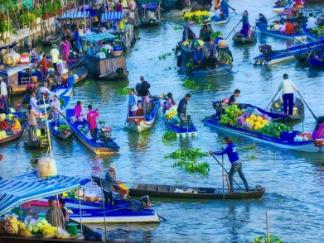
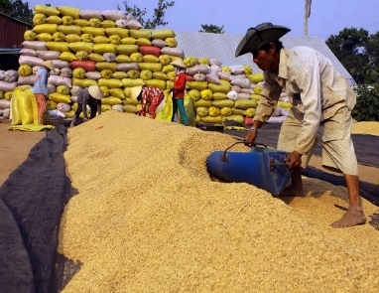
BÀI 20.
VÙNG ĐỒNG BẰNG SÔNG CỬU LONG (TIẾT 2)

Slide 5

NỘI DUNG BÀI HỌC
(tiết 2)
3. Dân cư, xã hội.
Dân cư
+ Cơ cấu dân
+ Thành phần dân tộc
+ Phân bố dân cư
- Xã hội
4. Sự phát triển và phân bố một số ngành kinh tế
a. Nông nghiệp và thuỷ sản

Slide 6

MỤC TIÊU BÀI HỌC
Kiến thức:
– Phân tích được đặc điểm dân cư; một số vấn đề xã hội của vùng.
– Trình bày được sự phát triển và phân bố ngành nông nghiệp của vùng
2. Năng lực:
Năng lực chung:
+ Giao tiếp và hợp tác: trao đổi, thảo luận nội dung bài học rõ ràng, logic.
+ Giải quyết vấn đề và sáng tạo: phân tích được tình huống trong học tập, phát hiện và nêu được tình huống có vấn đề trong học tập
*Năng lực riêng:
+ Nhận thức thế giới theo quan điểm không gian; giải thích các hiện tượng và quá trình địa lí của vùng Đồng bằng sông Cửu Long. + Tìm hiểu địa lí thông qua việc tìm kiếm thông tin từ các công cụ địa lí, internet,... để tìm hiểu về vùng Đồng bằng sông Cửu Long
3. Phẩm chất: Yêu quý, có trách nhiệm trong bảo vệ môi trường
thiên nhiên vùng Đồng bẳng sông Cửu Long

Slide 7

HOẠT ĐỘNG
HÌNH THÀNH KIẾN THỨC

Slide 8

BÀI 20. VÙNG ĐỒNG BẰNG SÔNG CỬU LONG (TIẾT 2)
3. Dân cư, xã hội
a. Đặc điểm
Dựa vào thông tin mục 3SGK, hãy nêu đặc điểm dân cư ở vùng Đồng bằng sông Cửu Long?
- Dân cư:

Slide 9
BÀI 20. VÙNG ĐỒNG BẰNG SÔNG CỬU LONG (TIẾT 2)
3. Dân cư, xã hội
a. Đặc điểm
- Dân cư: năm 2021
+ Có quy mô dân số lớn (17,4 triệu người, chiếm 17,7% dân số cả nước)
+ Tỉ lệ tăng dân số tự nhiên thấp, khoảng 0,55%.
+ Cơ cấu dân số trẻ, lực lượng lao động dồi dào.

Slide 10
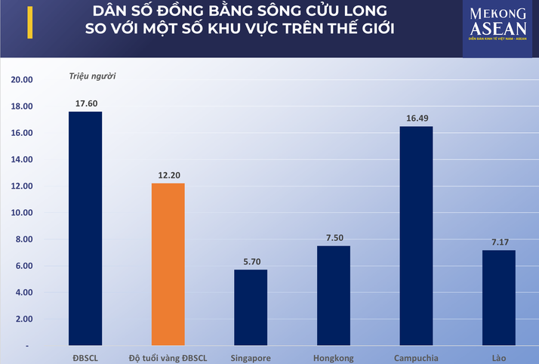
Nhóm tuổi | Vùng Đồng bằng sông Cửu Long | TB cả nước
0 - 14 | 21,6 | 24,1
15 - 64 | 69,4 | 67,6
Từ 65 | 9,0 | 8,3
Cơ cấu dân số theo nhóm tuổi năm 2021 (%)

Slide 11

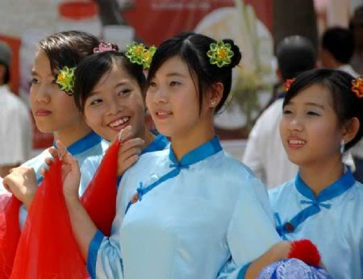
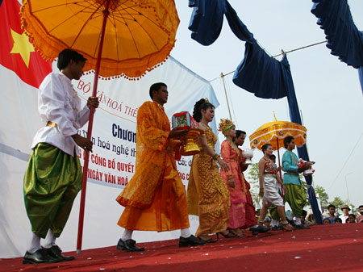
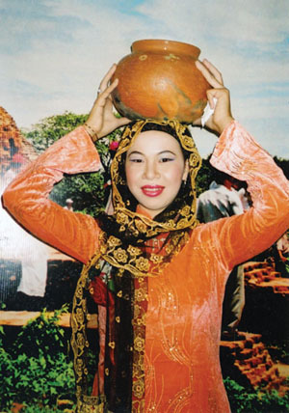
Người Kinh
Người Hoa
Người Khơ me
Người Chăm

Slide 12
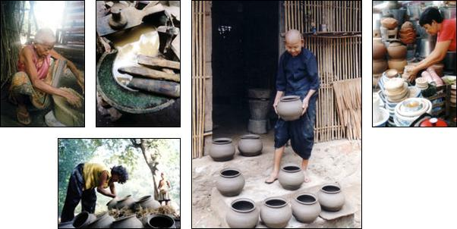
Dân tộc Chăm với nghề gốm

Slide 13
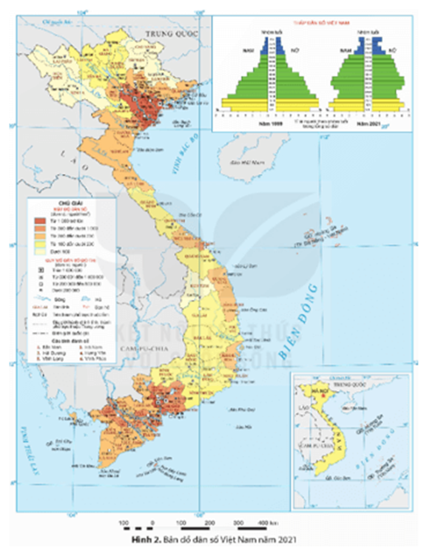
BÀI 20. VÙNG ĐỒNG BẰNG SÔNG CỬU LONG (TIẾT 2)
3. Dân cư, xã hội
a. Đặc điểm
- Dân cư: năm 2021
+ Có quy mô dân số lớn (17,4 triệu người, chiếm 17,7% dân số cả nước)
+ Tỉ lệ tăng dân số tự nhiên thấp, khoảng 0,55%.
+ Cơ cấu dân số trẻ, lực lượng lao động dồi dào.
+ Có nhiều thành phần dân tộc cùng chung sống (Kinh, Khơ-me, Hoa, Chăm…)

Slide 14
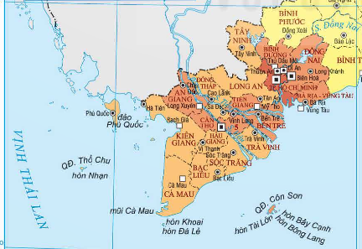
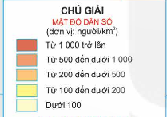

Slide 15
BÀI 20. VÙNG ĐỒNG BẰNG SÔNG CỬU LONG (TIẾT 2)
3. Dân cư, xã hội
a. Đặc điểm
- Dân cư: năm 2021
+ Có quy mô dân số lớn (17,4 triệu người, chiếm 17,7% dân số cả nước)
+ Tỉ lệ tăng dân số tự nhiên thấp, khoảng 0,55%.
+ Cơ cấu dân số trẻ, lực lượng lao động dồi dào.
+ Có nhiều thành phần dân tộc cùng chung sống (Kinh, Khơ-me, Hoa, Chăm…)
+ Mật độ dân số: 426 người/km², cao hơn mức trung bình cả nước; phân bố không đều (tập trung ở ven sông Tiền và sông Hậu, thưa thớt ở bán đảo Cà Mau).

Slide 16
BÀI 20. VÙNG ĐỒNG BẰNG SÔNG CỬU LONG (TIẾT 2)
3. Dân cư, xã hội
a. Đặc điểm
- Dân cư: năm 2021
+ Có quy mô dân số lớn (17,4 triệu người, chiếm 17,7% dân số cả nước)
+ Tỉ lệ tăng dân số tự nhiên thấp, khoảng 0,55%.
+ Cơ cấu dân số trẻ, lực lượng lao động dồi dào.
+ Có nhiều thành phần dân tộc cùng chung sống (Kinh, Khơ-me, Hoa, Chăm…)
+ Mật độ dân số: 426 người/km², cao hơn mức trung bình cả nước; phân bố không đều (tập trung ở ven sông Tiền và sông Hậu, thưa thớt ở bán đảo Cà Mau).
+ Tỉ lệ dân thành thị rất thấp (26,4%), quá trình đô thị hoá diễn ra chậm.

Slide 17
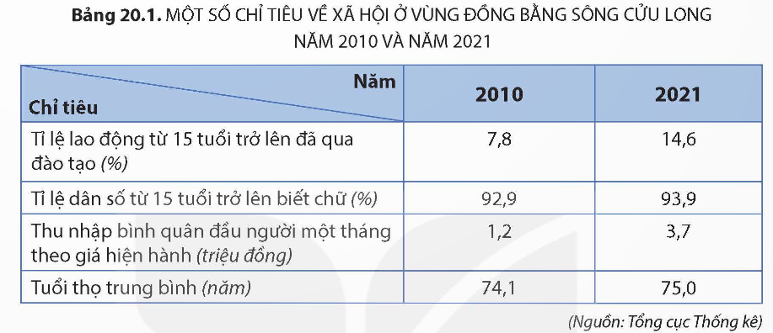
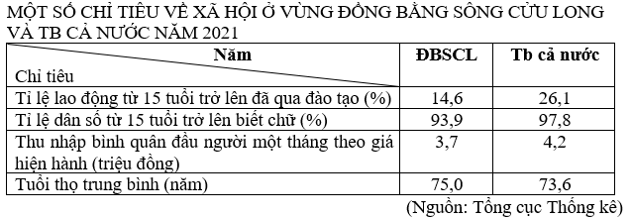
BÀI 20. VÙNG ĐỒNG BẰNG SÔNG CỬU LONG (TIẾT 2)
3. Dân cư, xã hội
a. Đặc điểm
- Dân cư
- Xã hội.
+ Văn hóa Nam Bộ đặc sắc như văn hoá sông nước, lễ hội truyền thống, đờn ca tài tử ...
+ Đời sống ngày càng được nâng lên (tỉ lệ lao động đã qua đào tạo; tỉ lệ dân số biết chữ, thu nhập bình quân, tuổi thọ).
Nêu một số vấn đề xã hội ở vùng Đồng bằng sông Cửu Long?

Slide 18

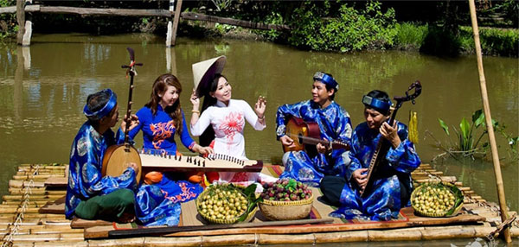

Slide 19
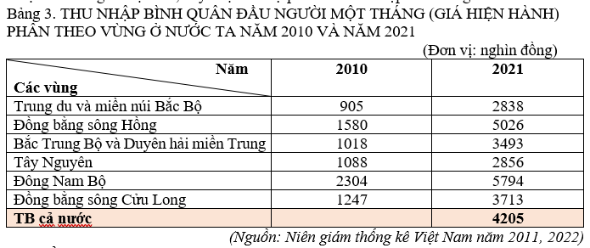

Slide 20
BÀI 20. VÙNG ĐỒNG BẰNG SÔNG CỬU LONG (TIẾT 2)
3. Dân cư, xã hội
a. Đặc điểm
- Dân cư: năm 2021
+ Có quy mô dân số lớn (17,4 triệu người, chiếm 17,7% dân số cả nước) + Tỉ lệ tăng dân số tự nhiên thấp, khoảng 0,55%. + Cơ cấu dân số trẻ, lực lượng lao động dồi dào. + Có nhiều thành phần dân tộc cùng chung sống (Kinh, Khơ-me, Hoa, Chăm…) + Mật độ dân số: 426 người/km², cao hơn mức trung bình cả nước; phân bố không đều (tập trung ở ven sông Tiền và sông Hậu, thưa thớt ở bán đảo Cà Mau).
- Xã hội.
+ Văn hóa Nam Bộ đặc sắc như văn hoá sông nước, lễ hội truyền thống, đờn ca tài tử ... + Đời sống ngày càng được nâng lên (tỉ lệ lao động đã qua đào tạo; tỉ lệ dân số biết chữ, thu nhập bình quân, tuổi thọ).
b. Ảnh hưởng

Slide 21





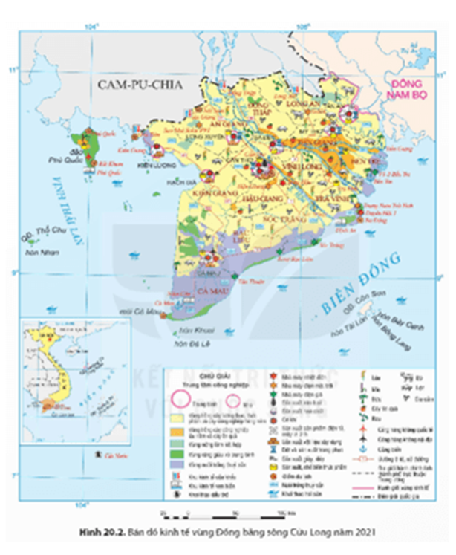

GAME
AI
Những thuận lợi và khó khăn của đặc điểm dân cư, xã hội đối với sự phát triển kinh tế - xã hội ở vùng ĐBSCL.
Thời gian 2 phút viết nhanh ra giấy nháp
Xung phong 5 HS chơi trò chơi
1 lượt nói 1 thuận lợi/ khó khăn theo vòng tròn
Người sau trùng ý người trước/ hết ý thua cuộc
→ ngồi xuống
Notes:
+ Giáo viên trong học sinh ngẫu nhiên trình bày theo vòng tròn về những thuận lợi và khó khăn của đặc điểm dân cư, xã hội đối với sự phát triển kinh tế - xã hội. Mỗi học sinh chỉ được nói một thuận lợi/ khó khăn trong một lượt. Nếu học sinh của nhóm nào không trả lời được thì nhóm đó thua cuộc. Giáo viên có thể thay đổi học sinh trả lời để kích thích học sinh và lôi cuốn các em theo dõi bài học.

Slide 22
BÀI 20. VÙNG ĐỒNG BẰNG SÔNG CỬU LONG (TIẾT 2)
3. Dân cư, xã hội
a. Đặc điểm
b. Ảnh hưởng
- Thuận lợi:
+ Đông dân, lực lượng lao động dồi dào, thị trường lớn => là thế mạnh để vùng phát triển kinh tế.
+ Có nhiều thành phần dân tộc cùng chung sống nên bản sắc văn hóa đa dạng, đặc sắc thuận lợi phát triển du lịch văn hóa. …

Slide 23
BÀI 20. VÙNG ĐỒNG BẰNG SÔNG CỬU LONG (TIẾT 2)
3. Dân cư, xã hội
a. Đặc điểm
b. Ảnh hưởng
- Thuận lợi: - Khó khăn: + Dân cư và lao động phân bố khồng đều nên một số nơi sử dụng lao động chưa phù hợp để khai thác tào nguyên thiên nhiên ... + Một số chỉ tiêu phát triển xã hội còn thấp so với trung bình cả nước.
=> Biện pháp: Tiếp tục nâng cao mặt bằng dân trí, phát triển đô thị….

Slide 24
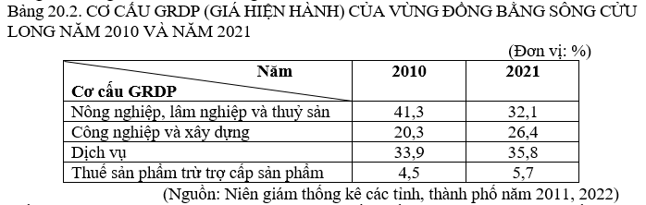
BÀI 20. VÙNG ĐỒNG BẰNG SÔNG CỬU LONG (TIẾT 2)
3. Dân cư, xã hội
4. Sự phát triển và phân bố một số ngành kinh tế
Nêu đặc điểm chung về sự phát triển kinh tế vùng ĐBSCL.

Slide 25
BÀI 20. VÙNG ĐỒNG BẰNG SÔNG CỬU LONG (TIẾT 2)
3. Dân cư, xã hội
4. Sự phát triển và phân bố một số ngành kinh tế
- Kinh tế vùng Đồng bằng sông Cửu Long ngày càng phát triển.
- Cơ cấu kinh tế có sự chuyển dịch theo hướng tiến bộ.
- Kinh tế vùng Đồng bằng sông Cửu Long ngày càng phát triển.
- Cơ cấu kinh tế có sự chuyển dịch theo hướng tiến bộ.
- Nông nghiệp, lâm nghiệp và thuỷ sản vẫn chiếm tỉ trọng cao trong cơ cấu ngành kinh tế của vùng.

Slide 26
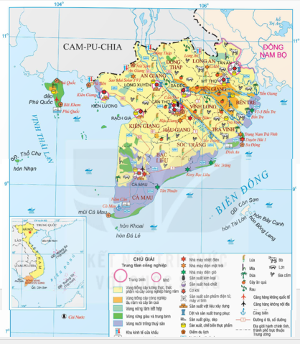
BÀI 20. VÙNG ĐỒNG BẰNG SÔNG CỬU LONG (TIẾT 2)
3. Dân cư, xã hội
4. Sự phát triển và phân bố một số ngành kinh tế
Nêu các thế mạnh về tài nguyên thiên nhiên để phát triển nông nghiệp ở đồng bằng sông Cửu Long?

Slide 27
? Nông nghiệp và thủy sản ở vùng ĐB sông Cửu Long phát triển mạnh những ngành nào?
Nông nghiệp
Thủy sản
Trồng cây ăn quả
Trồng dừa
Nuôi trồng thủy sản
Trồng lúa
Nghề nuôi vịt, lợn, bò
Khai thác thủy sản
Các hoạt động nông nghiệp và thủy sản chủ yếu ở ĐBSCL

Slide 28
BÀI 20. VÙNG ĐỒNG BẰNG SÔNG CỬU LONG (TIẾT 2)
3. Dân cư, xã hội
4. Sự phát triển và phân bố một số ngành kinh tế
a. Nông nghiệp và thuỷ sản

Slide 29
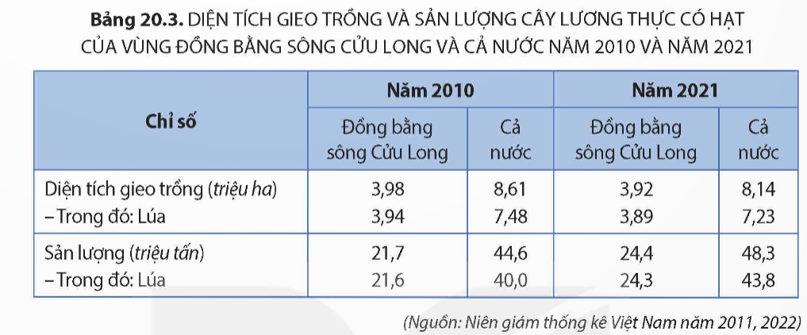
4a. Nông nghiệp và thủy sản
- Tính tỉ trọng diện tích và sản lượng lúa của Đồng bằng sông Cửu Long so với cả nước năm 2021?
Công thức:
Tỉ lệ thành phần A (%) = Số liệu tuyệt đối của thành phần A x 100(%)
Tổng số

Slide 30
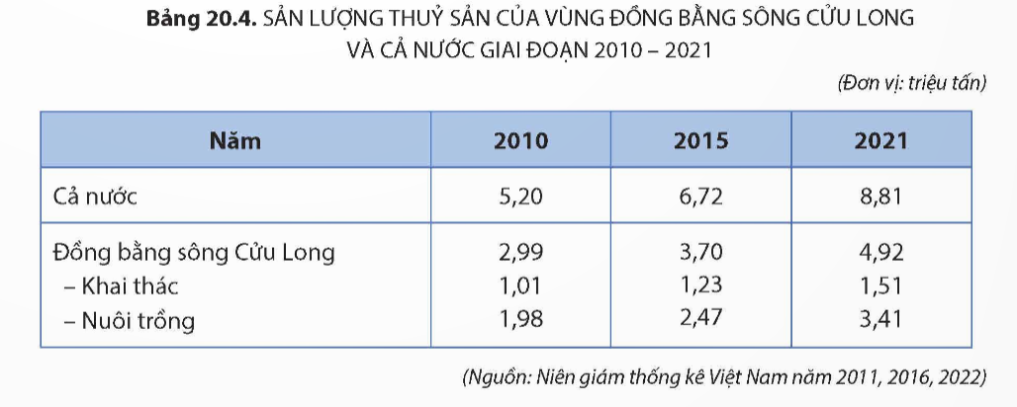
Tính tỉ trọng tổng sản lượng thủy sản của vùng Đồng bằng sông Cửu Long trong cả nước năm giai đoạn 2010 -2021?
Công thức:
Tỉ lệ thành phần A (%) = Số liệu tuyệt đối của thành phần A x 100 %
Tổng số
Luôn chiếm trên 50% sản lượng thủy sản cả nước.

Slide 31
So sánh sản lượng thủy sản khai thác và sản lượng thủy sản nuôi trồng của vùng Đồng bằng sông Cửu Long 2021?
Tính tỉ tốc độ tăng trưởng của sản lượng thủy sản khai thác và sản lượng thủy sản nuôi trồng của vùng Đồng bằng sông Cửu Long giai đoạn 2010 -2021?

Slide 32


Đọc kênh chữ mục 4a trang 209-211 và quan sát H20.2 trang 209 để hoàn thành bảng:
Thảo luận nhóm (7 phút):
SỰ PHÁT TRIỂN VÀ PHÂN BỐ NGÀNH NÔNG NGHIỆP VÀ THỦY SẢN
Ngành |  | Sự phát triển |  | Phân bố
 |  | Vị trí so với các vùng khác trong cả nước | Đặc điểm
Nông nghiệp | Trồng lúa
 | Trồng cây ăn quả
 | Trồng dừa
 | Chăn nuôi gia cầm, vịt, lợn, bò...
Thủy sản

Slide 33
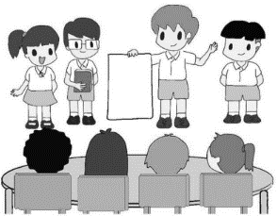
BÁO CÁO KẾT QUẢ THẢO LUẬN
Ngành nông nghiệp và thủy sản
Ngành |  | Sự phát triển |  | Phân bố
 |  | Vị trí so với các vùng khác trong cả nước | Đặc điểm
Nông nghiệp | Trồng lúa
 | Trồng cây ăn quả
 | Trồng dừa
 | Chăn nuôi gia cầm, vịt, lợn, bò...
Thủy sản

Slide 34
BÁO CÁO KẾT QUẢ THẢO LUẬN
Ngành nông nghiệp và thủy sản
Ngành |  | Sự phát triển |  | Phân bố
 |  | Vị trí so với các vùng khác trong cả nước | Đặc điểm
Nông nghiệp | Trồng lúa | Là vùng sản xuất lúa lớn nhất cả nước. |  | Trồng ở nhiều nơi như An Giang, Kiên Giang, Đồng Tháp,....
- Chiếm trên 50% diện tích và sản lượng cả nước.
- Áp dụng công nghệ hiện đại trong sản xuất.
- Nhiều giống lúa chất lượng cao, thích ứng với biến đổi khí hậu được đưa vào gieo trồng.
- Năng suất và sản lượng lúa tăng nhanh, cao hàng đầu cả nước.
- Bình quân sản lượng lúa theo đầu người toàn vùng đạt 1 405,1 kg/người, gấp gần 3 lần trung bình cả nước (năm 2021).

Slide 35
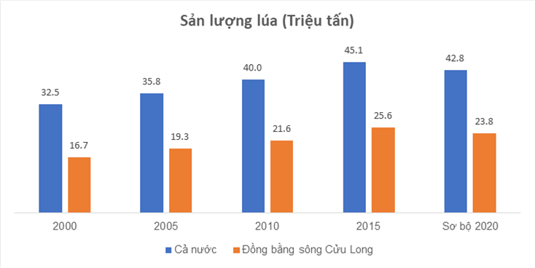
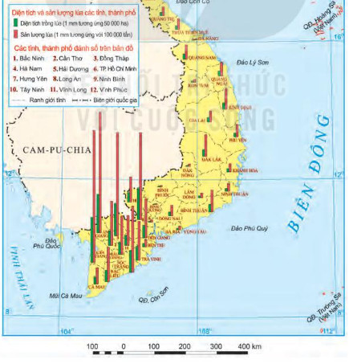

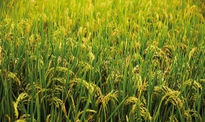
Lược đồ phân bố cây lúa năm 2020

Slide 36
BÁO CÁO KẾT QUẢ THẢO LUẬN
Ngành nông nghiệp và thủy sản
Ngành |  | Sự phát triển |  | Phân bố
 |  | Vị trí so với các vùng khác trong cả nước | Đặc điểm
Nông nghiệp | Trồng cây ăn quả | Là vùng trồng cây ăn quả lớn nhất cả nước.
- Năm 2021, diện tích cây ăn quả của vùng chiếm 33,2%, sản lượng chiếm 41,5% so với cả nước.
- Nhiều loại như: xoài, chôm chôm, bưởi, sầu riêng...
- Cây ăn quả được sản xuất theo tiêu chuẩn VietGAP, GlobalGAP, có chỉ dẫn địa lí,...
Tiền Giang, Hậu Giang, Vĩnh Long, Đồng Tháp,…

Slide 37
BÁO CÁO KẾT QUẢ THẢO LUẬN
Ngành nông nghiệp và thủy sản
Ngành |  | Sự phát triển |  | Phân bố
 |  | Vị trí so với các vùng khác trong cả nước | Đặc điểm
Nông nghiệp | Trồng dừa | Là vùng trồng nhiều dừa nhất cả nước. |  | Trồng nhiều nhất ở Bến Tre
- Kỹ thuật trồng dừa được đầu tư, chọn giống (dừa ta xanh, dừa ta vàng, , dừa xiêm xanh, dừa xiêm vàng, các giống dừa lai như PB 121, JVA 1, …) - Thâm canh vườn dừa được chú trọng xen cây ăn quả (ca cao, chanh, măng cụt, bòn bon, …)
- Bón phân đủ liều lượng và cân đối

Slide 38
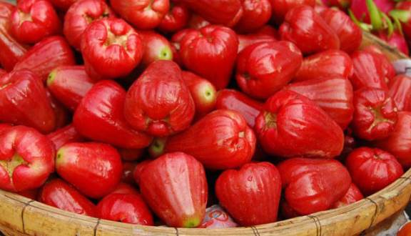
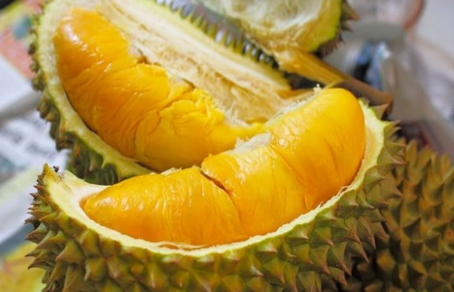
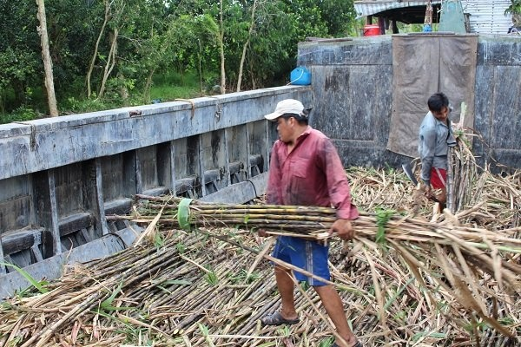
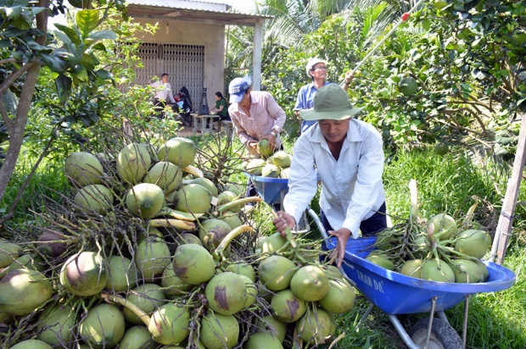
Là vùng trồng cây ăn quả lớn nhất cả nước

Slide 39
BÁO CÁO KẾT QUẢ THẢO LUẬN
Ngành nông nghiệp và thủy sản
Ngành |  | Sự phát triển |  | Phân bố
 |  | Vị trí so với các vùng khác trong cả nước | Đặc điểm
Nông nghiệp | Chăn nuôi gia cầm, vịt, lợn, bò... | Phát triển mạnh. | Chăn nuôi gia cầm phát triển mạnh, nhất là vịt. | Vịt được nuôi nhiều ở Bạc Liêu, Cà Mau, Vĩnh Long, Trà Vinh. Ngoài ra nhiều nơi còn chăn nuôi lợn, bò,.....

Slide 40
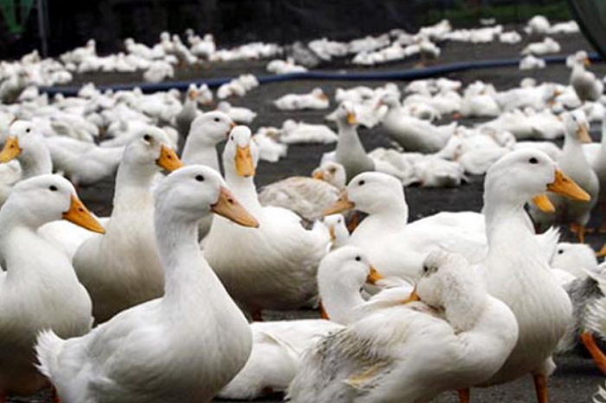
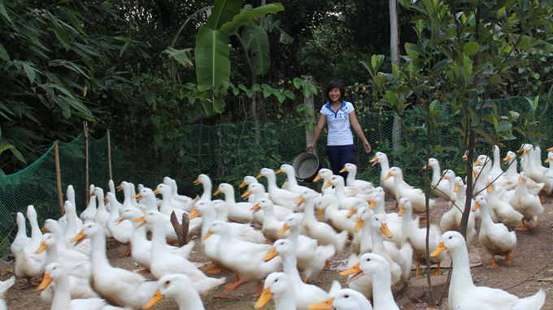
Là vùng chăn nuôi vịt đàn lớn nhất cả nước

Slide 41
BÁO CÁO KẾT QUẢ THẢO LUẬN
Ngành nông nghiệp và thủy sản
Ngành | Sự phát triển |  | Phân bố
 | Vị trí so với các vùng khác trong cả nước | Đặc điểm
Nông nghiệp
Thủy sản | Đứng dầu cả nước
- Sản lượng thuỷ sản của vùng tăng liên tục, luôn chiếm trên 50% tổng sản lượng thuỷ sản của cả nước.
- Thuỷ sản nuôi trồng phát triển nhanh hơn và có sản lượng lớn hơn và thuỷ sản khai thác. Nuôi chủ yếu là cá da trơn, tôm.
– Ứng dụng công nghệ hiện đại để đáp ứng yêu cầu thị trường.
Kiên Giang, Cà Mau, Đồng Tháp, An Giang, Bến Tre, ...

Slide 42
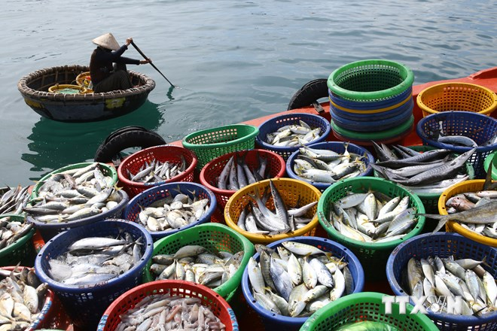
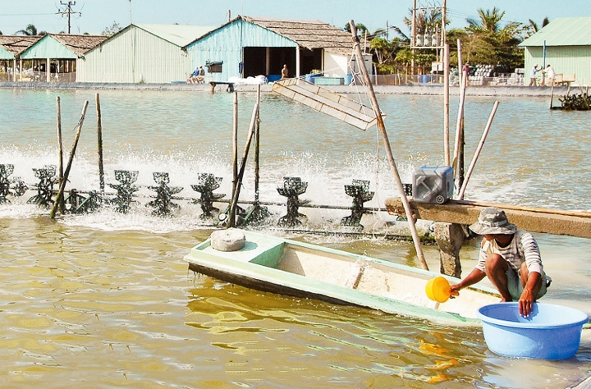
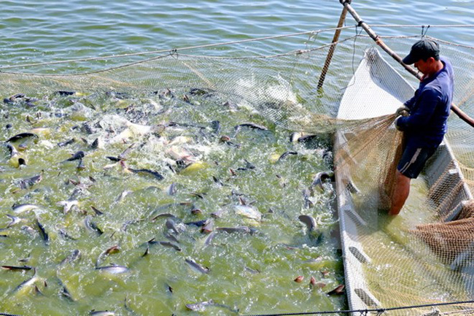

Slide 43
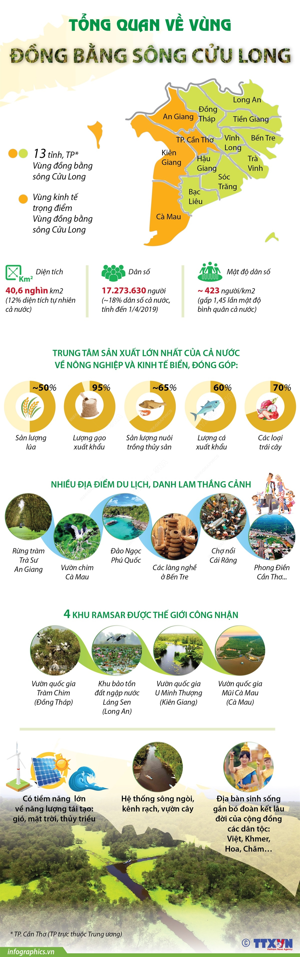

Slide 44
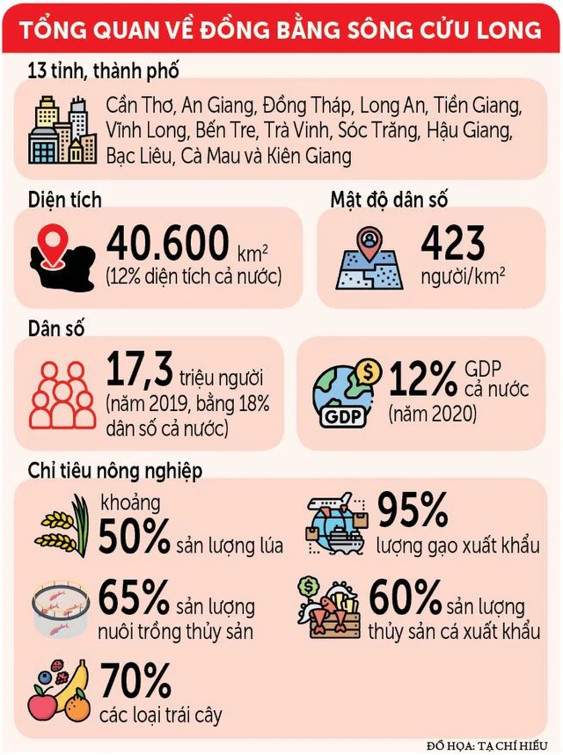
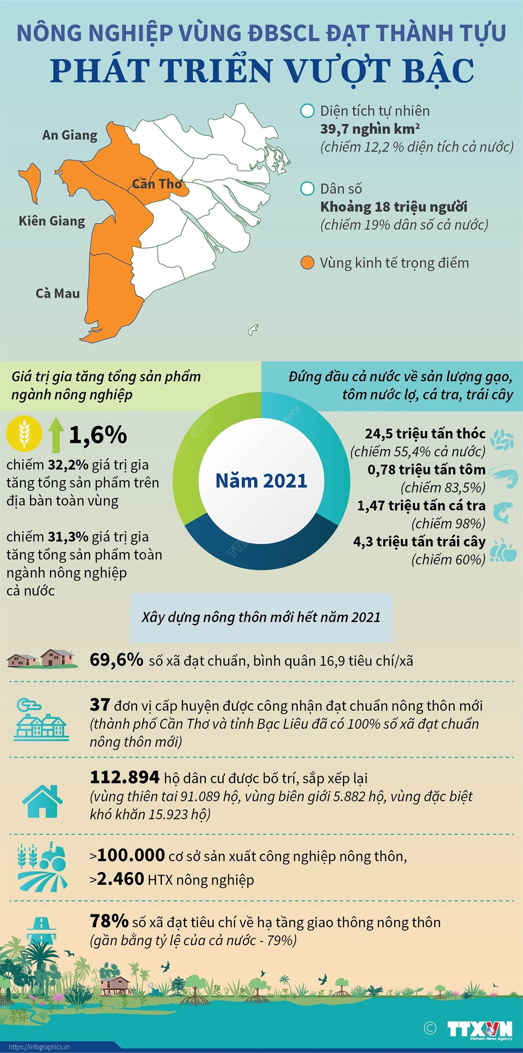

Slide 45
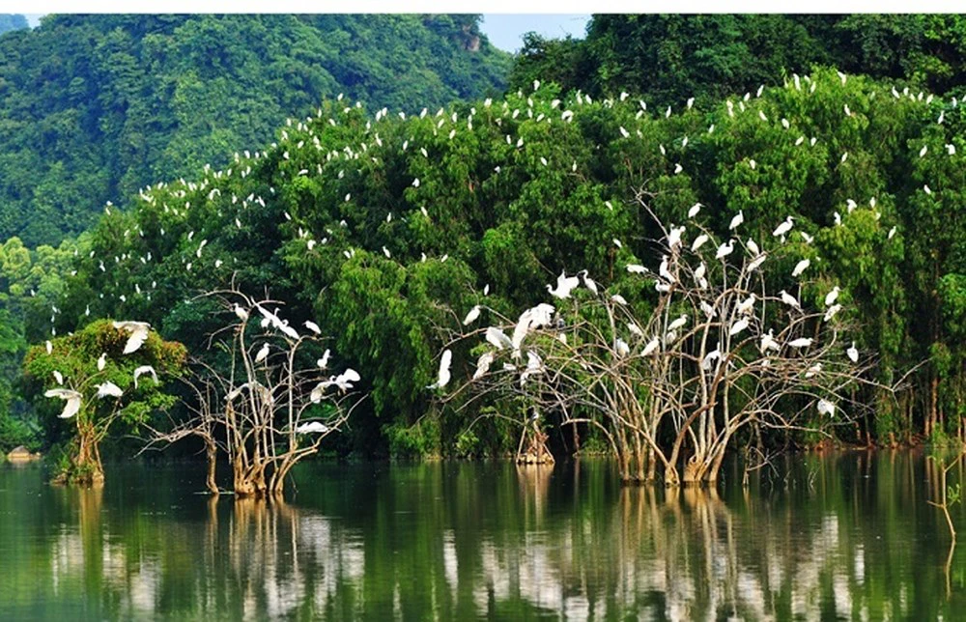

Hệ sinh thái rừng ngập mặn

Slide 46


LUYỆN TẬP
Hướng dẫn: Có 10 câu hỏi, mỗi câu hỏi khi trả lời đúng được 1 điểm, trả lời đúng đến câu nào thì được điểm tương ứng với câu hỏi đó. Trong quá trình trả lời, học sinh được sử dụng 2 quyền trợ giúp trong bất kì thời điểm nào.
(ba người bạn trong lớp, nếu cả 3 người trợ giúp đúng mỗi người đều được 0,5 điểm, 2 người đúng được 1,0 điểm, 1 người đúng được 2 điểm).
Quyền hỏi ý kiến tổ tư vấn
Quyền trợ giúp 50/50 (giáo viên chỉ ra 2 phương án sai).
Thời gian suy nghĩ và trả lời mỗi câu tối đa 10 giây

Slide 47




Với diện tích 40 816 km², dân số 17,4 triệu người (năm 2021). Vậy mật độ dân số trung bình của vùng ĐBSCL khoảng:
Câu1
42,6 người/km².
A
426 người/km².
b
4260 người/km².
c
d
42 người/km².
Notes:
47
mode:Normal Quiz time:1/9/2017 9:27:52 AM class:cau lac bo toan teacher:Thanh subject:Temporary Subject
Answering Result

Slide 48
Câu 2
Nhận định nào không đúng về ngành nông nghiệp của Đồng bằng sông Cửu Long?
.
A
Năng suất lúa cao nhất
B. Diện tích đồng bằng lớn nhất
C. Sản xuất lúa gạo nhiều nhất
D. Xuất khẩu nông sản nhiều nhất.
.
b
.
c
d
.
Notes:
48
mode:Normal Quiz time:1/9/2017 9:30:35 AM class:cau lac bo toan teacher:Thanh subject:Temporary Subject
Answering Result

Slide 49

Câu 3
Các dân tộc sinh sống ở Đồng bằng sông Cửu Long gồm:
A
Kinh, Mường, Thái, Mông.
Kinh, Ê-đê, Gia-rai, Xơ-đăng.
Hoa, Kho-me, Kinh.
Kinh, Kho-me, Chăm, Hoa.
b
c
d
Notes:
49

Slide 50
Câu4
Vùng đồng bằng sông Cửu Long có sản lượng lúa chiếm hơn ½ cả nước vì có nhiều diện tích:
Đất mặn
Đất phù sa ngọt
Đất phèn
Đất cát ven biển
.
A
.
b
.
c
d
.
Notes:
50
mode:Normal Quiz time:1/9/2017 9:27:52 AM class:cau lac bo toan teacher:Thanh subject:Temporary Subject
Answering Result

Slide 51
Câu 5
Điều kiện Đồng bằng sông Cửu Long trở thành vùng nuôi trồng thủy sản lớn nhất nước ta là:
Diện tích mặt nước lớn.
A
Trữ lượng thủy sản lớn.
b
c
Cơ sở vật chất kĩ thuật tốt.
Lao động có trình độ cao.
d
Notes:
51

Slide 52
Câu 6
Nhận định nào sau đây không phải là đặc điểm dân cư - xã hội của Đồng bằng sông Cửu Long?
.
A
Trình độ dân trí thấp.
Nơi cư trú của người Chăm, Khơ-me, Hoa.
Dân cư đông, thị trường tiêu thụ lớn.
Tỉ lệ dân thành thị cao.
.
b
c
.
.
d
Notes:
52

Slide 53
Câu 7
Ở nước ta, Đồng bằng sông Cửu Long là vùng nuôi nhiều nhất vật nuôi là:
Bò.
A
Vịt.
b
Trâu.
c
d
Lợn.
Notes:
53
mode:Normal Quiz time:1/9/2017 9:27:52 AM class:cau lac bo toan teacher:Thanh subject:Temporary Subject
Answering Result

Slide 54
Câu 8
Các loại hoa quả chủ yếu của vùng đồng bằng sông Cửu Long là:
Xoài, chôm chôm, sầu riêng.
A
Chôm chôm, vải, thanh long.
b
Nhãn, nho, thanh long.
c
d
Táo, xoài, bưởi.
Notes:
54
mode:Normal Quiz time:1/9/2017 9:30:35 AM class:cau lac bo toan teacher:Thanh subject:Temporary Subject
Answering Result

Slide 55
Câu 9
Đồng bằng Sông Cửu Long là vựa lúa số 1 của cả nước vì:
Chiếm hơn 50% diện tích canh tác
A
Hơn 50% sản lượng
b
c
Điều kiện tốt để canh tác.
Chiếm hơn 1/2 diện tích và sản lượng
d
Notes:
55

Slide 56
Câu 10
Chỉ số phát triển xã hội nào của Đồng bằng Sông Cửu Long cao hơn trung bình cả nước?
Tuổi thọ trung bình
A
Thu nhập bình quân đầu người
b
Tỉ lệ dân số từ 15 tuổi trở lên biết chữ
c
d
Tỉ lệ lao động từ 15 tuổi trở lên đã qua đào tạo
Notes:
56
mode:Normal Quiz time:1/9/2017 9:30:35 AM class:cau lac bo toan teacher:Thanh subject:Temporary Subject
Answering Result

Slide 57

HOẠT ĐỘNG
VẬN DỤNG
Notes:
Gợi ý: Đưa ra bài toán thực tế có kèm hướng dẫn ban đầu đối với bài toán để học sinh về nhà tư duy tiếp hoặc giải quyết tại lớp nếu có thời gian.

Slide 58


Nhóm nhạc BlackPink sang Việt Nam biểu diễn và tính mua một số nông sản nổi tiếng miền Tây (ĐBSCL) về làm quà. Em hãy giới thiệu cho các bạn đó 1 nông sản và nơi có thể mua nhé.

Slide 59


HƯỚNG DẪN HỌC Ở NHÀ
- Học nội dung vừa tìm hiểu, làm bài tập câu … trang .. SBT Địa lí 9 KNTT.
- Hoàn thành yêu cầu phần vận dụng.
- Tìm hiểu tiếp sự phát triển và phân bố các ngành kinh tế công nghiệp, dịch vụ ở vùng ĐBSCL.

Slide 60
THE END

Slide 61
Câu hỏi : thầy cô đánh nội dung vào đây ?
A. Đáp án này là đáp án đúng
B. Đáp án này là đáp án sai
C. Đáp án này là đáp án sai
D. Đáp án này là đáp án sai

Slide 62
Câu hỏi : thầy cô đánh nội dung vào đây ?
A. Đáp án này là đáp án sai
B. Đáp án này là đáp án đúng
C. Đáp án này là đáp án sai
D. Đáp án này là đáp án sai

Slide 63
Câu hỏi : thầy cô đánh nội dung vào đây ?
A. Đáp án này là đáp án sai
B. Đáp án này là đáp án sai
C. Đáp án này là đáp án đúng
D. Đáp án này là đáp án sai

Slide 64
Câu hỏi : thầy cô đánh nội dung vào đây ?
A. Đáp án này là đáp án sai
B. Đáp án này là đáp án sai
C. Đáp án này là đáp án sai
D. Đáp án này là đáp án đúng

